Slide 1

QUELS SERVICES AUTOUR DES DONNÉES À L’UCA ?
Valérie Legué, chargée de mission « science ouverte » à l’UCA

Slide 2


Ateliers de la donnée :
des services généralistes sur tout le territoire

Slide 3

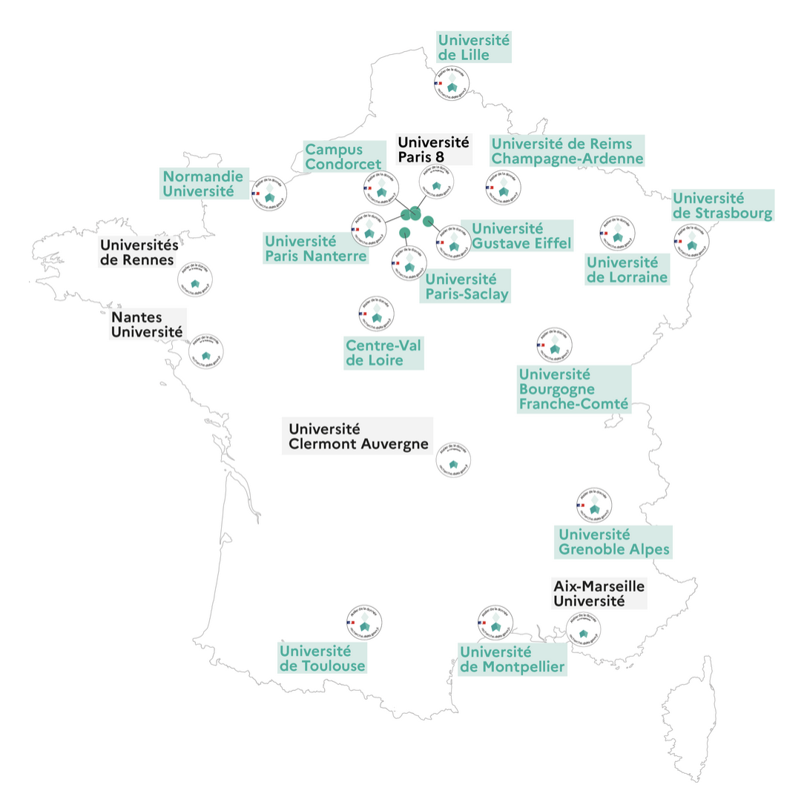
Réseau des ateliers de la donnée
- Membres de l’écosystème recherche.data.gouv.fr
- Participer à l’animation du réseau des ateliers de la donnée (GT, ressources,…)
https://recherche.data.gouv.fr/fr/ateliers-de-la-donnee
Notes:
Ateliers de la donnée :
des services généralistes sur tout le territoire

Slide 4

Ateliers de la donnée à l’UCA
Labellisation mai 2024.
Notes:
Mettre en place une offre de services structurée, cohérente et visible, d’accompagnement et de formation auprès de la communauté
S’adresser à l’ensemble des personnels des laboratoires du site clermontois

Slide 5
Une équipe avec de nombreuses compétences
A partir du groupe de travail « Gérer et partager les données de la recherche » :
Adossée à la cellule « science ouverte » de la Bibliothèque universitaire UCA (BU)
Compétences du Mésocentre : un Ingénieur « données », accompagnement sur le cycle de vie de la donnée (depuis 2023)
Pôle ACCPro de la DRED et CapEurope
DPO (Délégué à la protection des données) de la Direction des Affaires Juridiques et Institutionnelles (DAJI)
Cloud Environnemental au bénéfice de l’Auvergne Agriculture (CEBA)
Laboratoires (LMGE, OPGC, MSH, GEOLAB, IGRED….)
Mésocentre (plateforme AuBI)
….

Slide 6
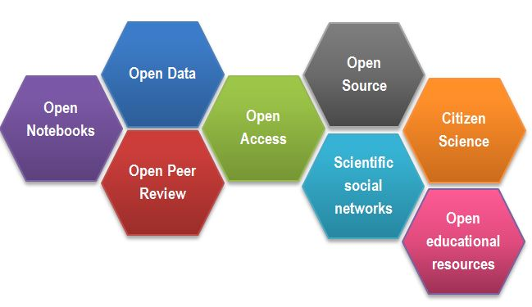
S’inscrit dans la politique Science ouverte : action stratégique du projet d’établissement axe stratégique du contrat de site clermontois
Affirmer des orientations prioritaires en matière de Science Ouverte
Volet 3 : Offrir des services à la communauté scientifique autour des plans de gestion des données pour favoriser leur ouverture selon les principes FAIR (Findable, Accessible, Interoperable, Reusable)
  Mettre en place un service cohérent et visible d’accompagnement à la communauté scientifique (ateliers de la donnée)
  Proposer des formations et les ressources nécessaires
  Accompagner la communauté scientifique aux dépôts des données dans les plateformes et entrepôts des données (dont recherche.data.gouv)

Slide 7
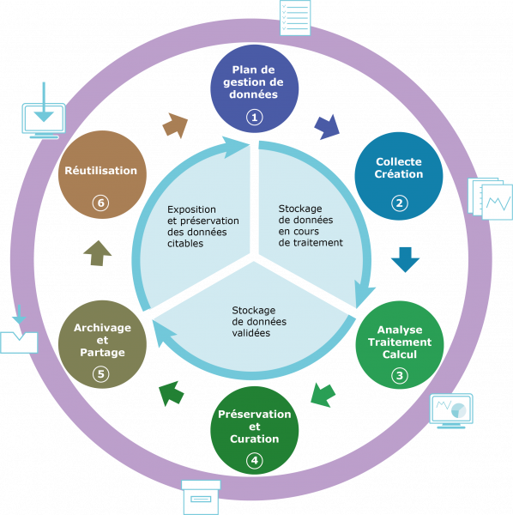
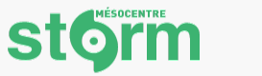

Cinq services tout au long du cycle de la donnée
5
services
proposés
Image de https://scienceouverte.univ-grenoble-alpes.fr/donnees/cycle-de-vie-principes-fair/

Slide 8
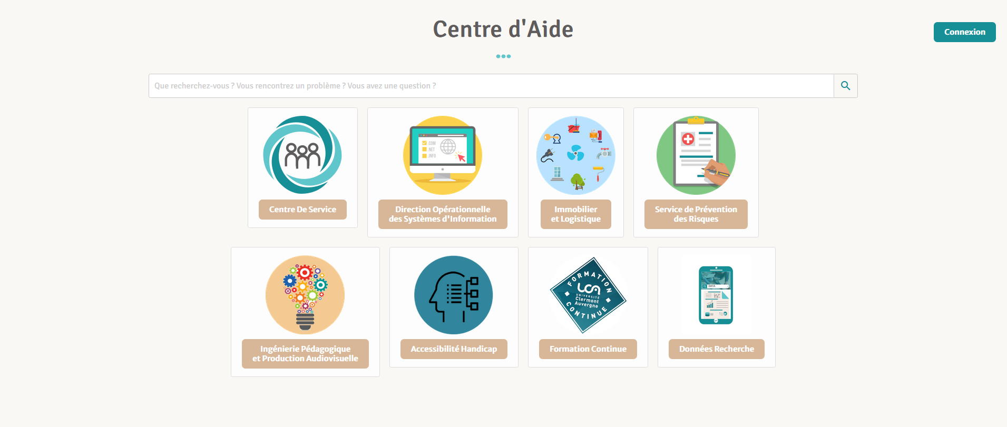
SERVICE 1
Guichet unique et base de connaissances autour des données
Objectif :
Proposer une entrée unique et visible
Notes:
Objectif : Proposer à la communauté une entrée unique et visible pour la communauté :
Mise en place d’un système de ticket (accessible sur l’ENT et le site web SO UCA)
Repose sur une équipe de Ier aiguilleurs : BU + DRED PIP + Inge info
Secondes séries d’aiguilleurs : un réseau de référent·e·s par thématique, experts en dépôt de données (équipe en cours de construction)
Ouverture : mi avril 2023
Mise à disposition de FAQ et de fiches pratiques

Slide 9
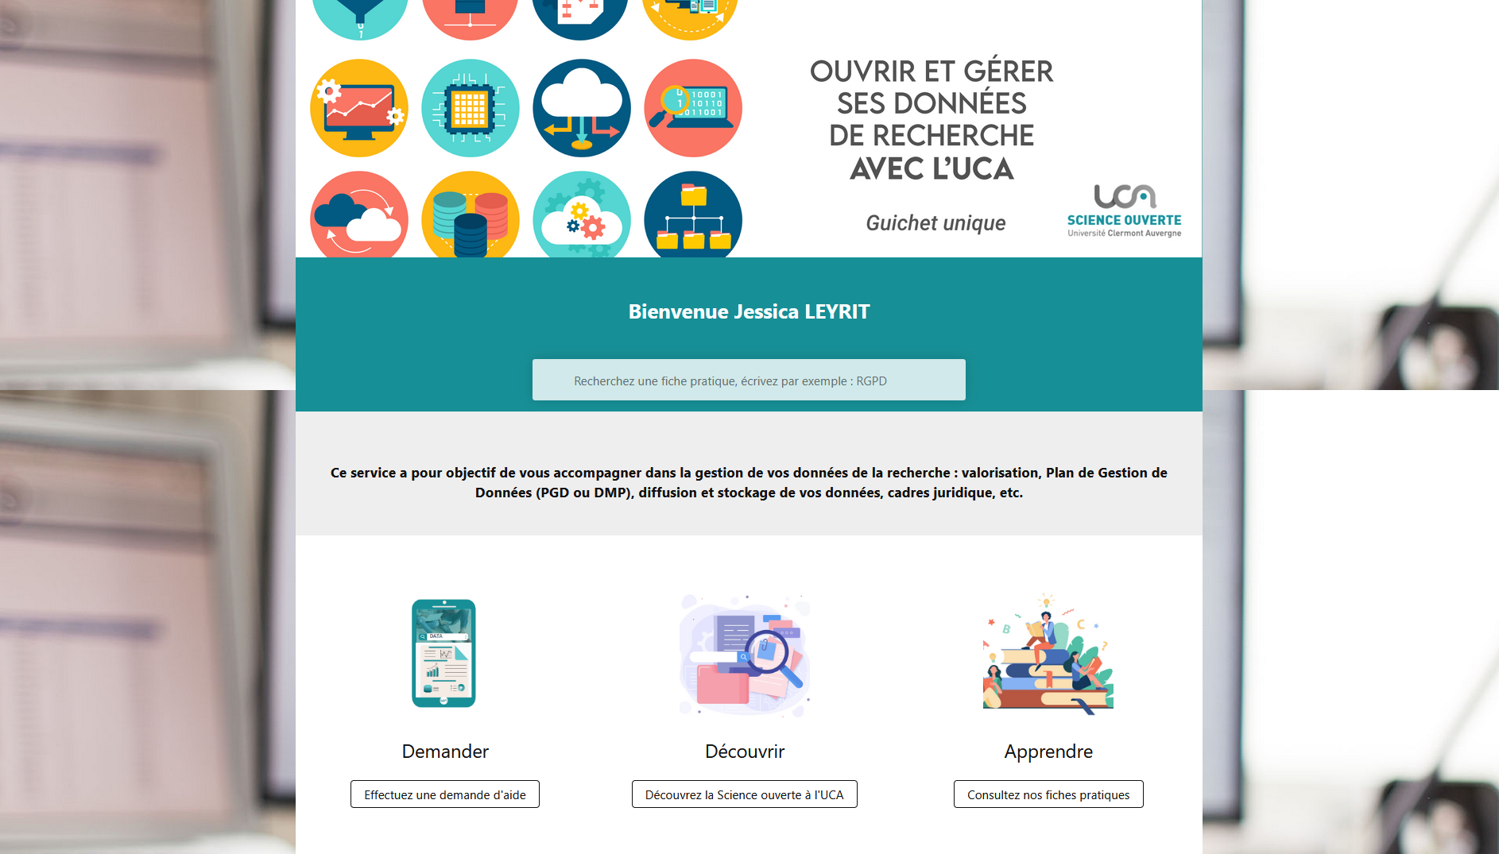
SERVICE 1
Système de ticket (accessible sur l’ENT et le site web SO UCA)
Notes:
Mise en place d’un système de ticket (accessible sur l’ENT et le site web SO UCA)
Repose sur une équipe de Ier aiguilleurs : BU + DRED PIP + Inge info
Secondes séries d’aiguilleurs : un réseau de référent·e·s par thématique, experts en dépôt de données (équipe en cours de construction)
Ouverture : mi avril 2023

Slide 10
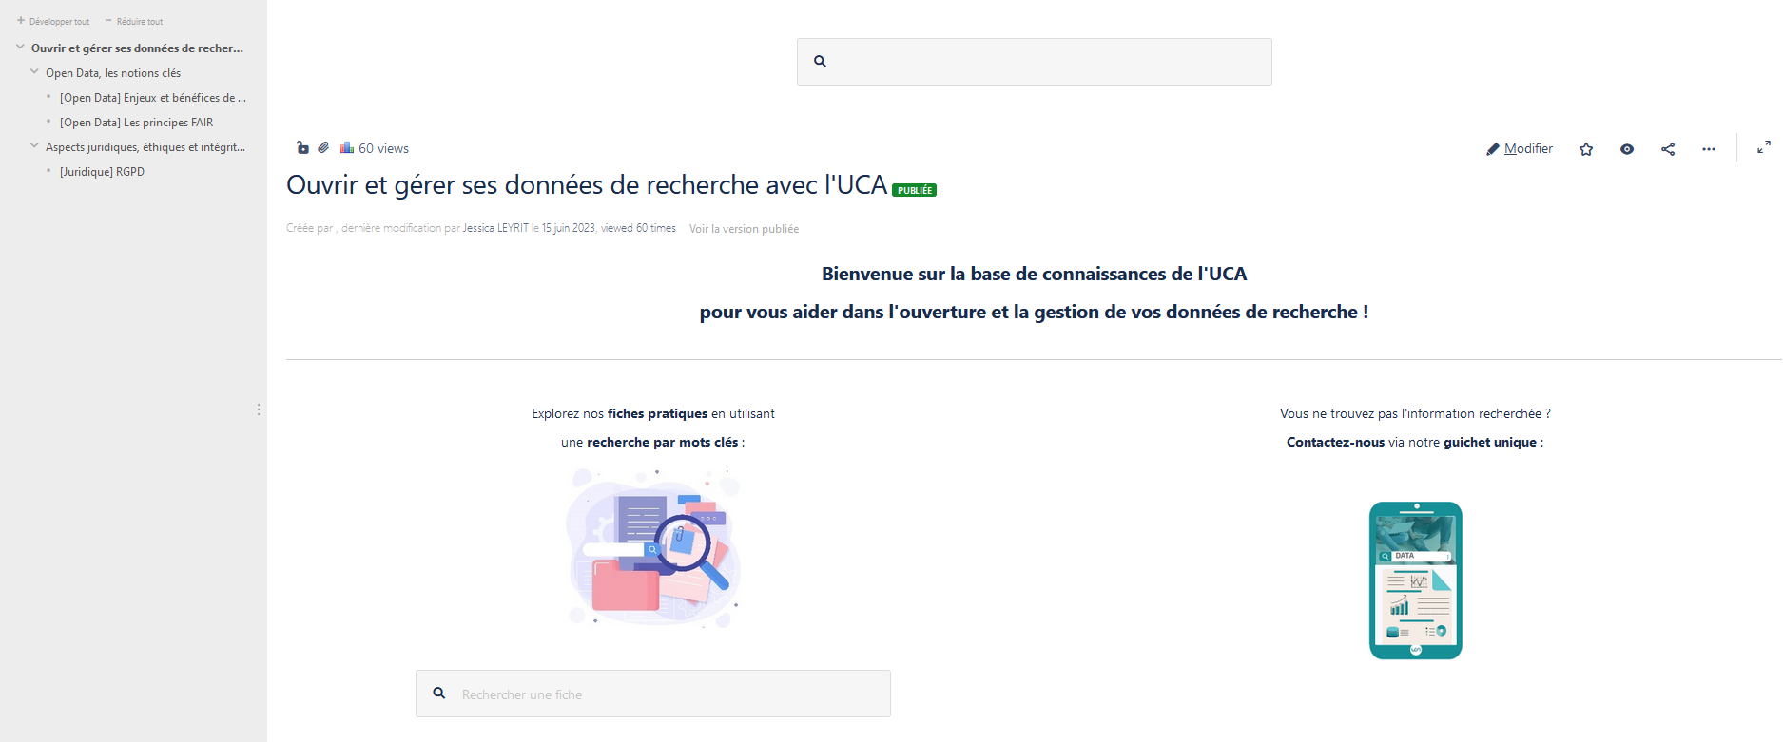
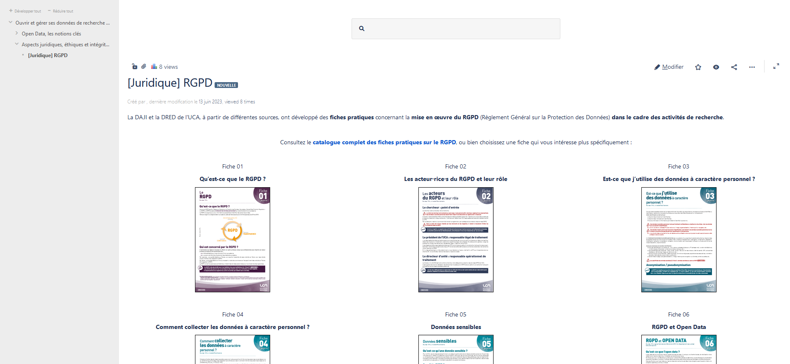
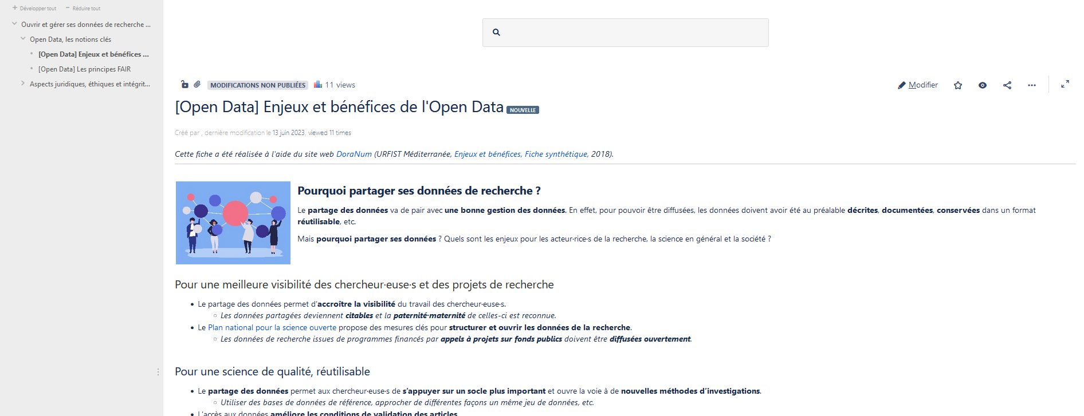
SERVICE 1
Mise à disposition de FAQ et de fiches pratiques

Slide 11



SERVICE 2
Anticiper et coordonner l’ouverture des données : mise en place de PGD entité
Objectif :
Accompagnement à la rédaction d’un PGD d’entité
Image de barudakvisual sur Freepik
Aide à la rédaction d’un plan de gestion de données (PGD) d’entité auprès de l’ensemble des unités.
Démarche progressive (laboratoires pilotes)
Notes:
Objectif : Sensibiliser la communauté à l’organisation, le stockage des données
Initier progressivement la rédaction d’un plan de gestion de la donnée (PGD) de structure auprès de l’ensemble des laboratoires
Démarche progressive (laboratoires pilotes)

Slide 12
SERVICE 3
Gérer et partager ses données de recherche dès le début de sa thèse
Parcours de formation « science ouverte »
Objectif :
Sensibiliser et former les doctorant.e.s à l’ouverture des données
Concevoir un plan
de gestion de données
Gérer et partager
ses données
de la recherche
16h
Valoriser
ses recherches au regard
de la Science ouverte
14h
Notes:
Objectif : sensibiliser et former les doctorant.e.s au partage des données
Module facultatif (15 h) : depuis rentrée 2022
Concevoir un plan de gestion de données - Gérer et partager ses données de la recherche
S’inscrit dans le parcours de formation « le doctorat au regard de la science ouverte », dans le cadre des modules du Collège des Écoles Doctorales.

Slide 13
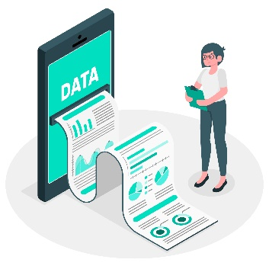

SERVICE 4
Accompagnement au dépôt des données dans des entrepôts nationaux et/ou thématiques
Objectif :
Accompagner la communauté au dépôt des données dans les entrepôts thématiques et Recherche Data Gouv
Image de storyset sur Freepik
Identifier des entrepôts de données correspondant aux besoins des chercheur.se.s
Accompagnement pour aider au dépôt de leurs données au sein d’entrepôts thématiques ou auprès de Recherche Data Gouv (espace UCA)
Accompagnement à la structuration des métadonnées lors du dépôt dans des entrepôts certifiés

Slide 14



SERVICE 5 [TRANSVERSAL]
Offres de formation et mise à disposition des ressources
Objectif : Accompagner et former les chercheur·euse·s à l’Open Data
Renforcer l’accompagnement à l’Open data (formations PGD..)
Enrichir
les ressources en ligne
Communiquer
Organiser des évènements
Notes:
Objectif : Accompagner et former les chercheur·euse·s à l’Open Data
Former à la rédaction des PGD avec l’outil DMP OPIDoR
Formation « cycle de vie de la donnée - Mise en place des principes FAIR »
Connaître les aspects juridiques qui encadrent l'ouverture des données
Structuration des métadonnées
Mise à disposition de formations en ligne et de tutoriels faciles d’accès
En complément de la base de connaissances associée au guichet unique (voir service 1) ainsi que le site web Science Ouverte de l’UCA

Slide 15
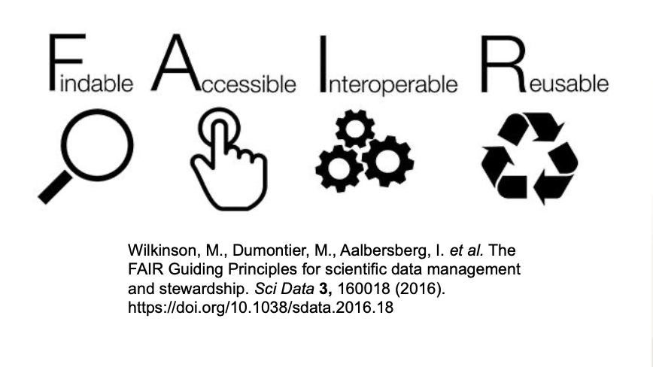

Partager ses données, oui, mais appliquer le principe FAIR
Wilkinson, M. D., Dumontier, M., Aalbersberg, Ij. J., Appleton, G., Axton, M., Baak, A., ... Mons, B. (2016). The FAIR Guiding Principles for scientific data management and stewardship. Scientific Data, 3, 160018. https://doi.org/10.1038/sdata.2016.18
Notes:
Les principes de données FAIR ont été introduits en 2016 pour aider
à fournir un ensemble de principes directeurs à prendre en compte par toutes les parties prenantes de l'écosystème de la recherche afin de garantir que les résultats de la recherche soient FAIR

Slide 16
Des services en plus
Mise à disposition d’un espace UCA dans data.recherche.gouv
DataCite

Slide 17
Evolution des services
Assurer un maillage local en coordination avec les EPST du site
Identification d’ambassadeur·rice·s dans les labos :
Relais d’informations, remontée des besoins, réseau, etc.
Assurer une gouvernance pérenne et coordonnée
Participer aux réseaux européens (EOSC,…)

Slide 18
Nous contacter
Pour toutes questions sur la science ouverte : ENT “Données Recherche”
Pour suivre les actualités : https://science-ouverte.uca.fr/
Prochainement nouvelle adresse email

Slide 19
MERCI POUR VOTRE ATTENTION !

Slide 20
Référent.e/Ambassateur.rice atelier de la donnée
Qu’est-ce que l’on attend concrètement :
Une personne capable de relayer les informations / questions
Participer aux réunions de l’atelier de la donnée (environs tous les deux mois) afin de prendre connaissance des nouvelles informations
Petit plus : si elle est déjà sensibilisée à ces problématiques

